Slide 1
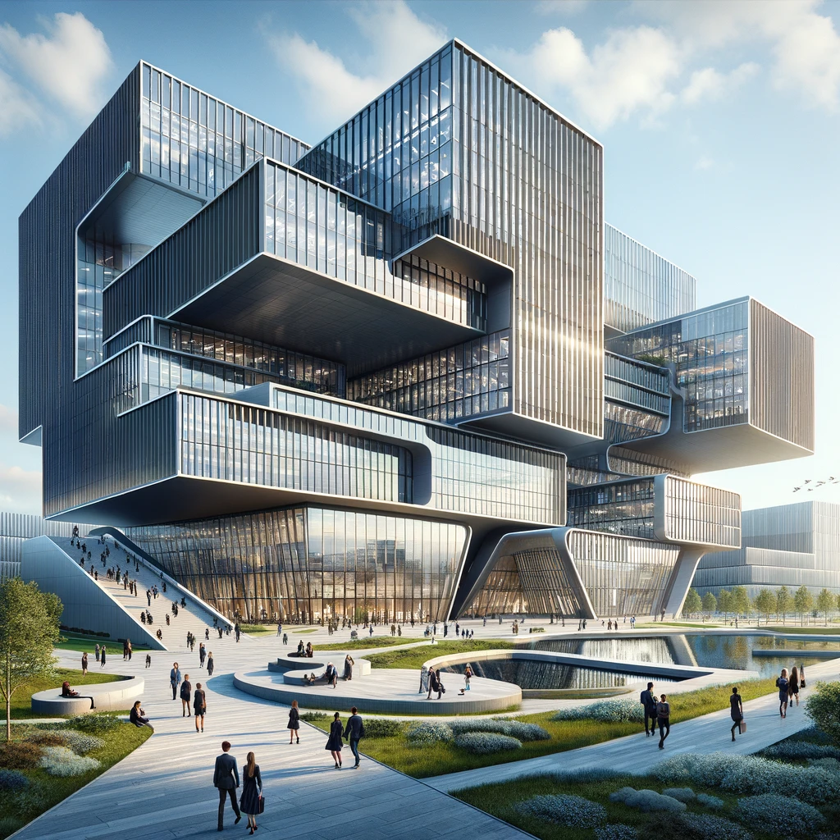

Наука о данных
Петр Паршаков
к.э.н., PhD

Slide 2
Что такое искусственный интеллект?

Slide 3
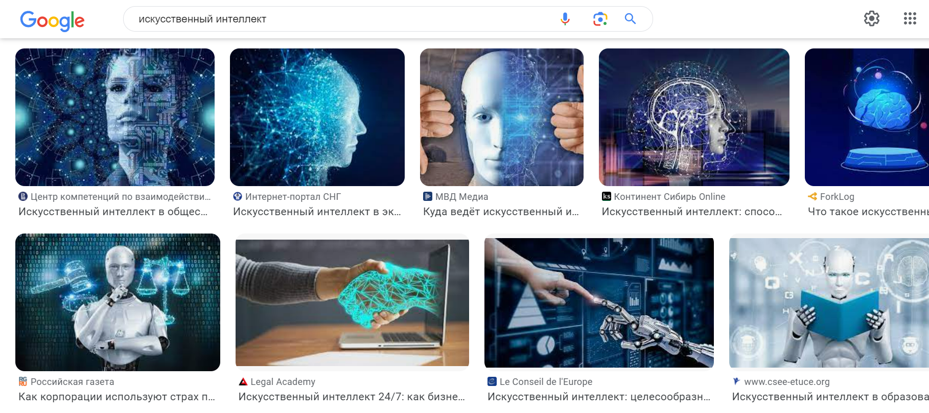

Slide 4
ИИ на самом деле
X
Большая формула
Y
0.15
0.01
-0.3
0
0
3.22
5.9
19.1
30.0
2,28
2,71
2,11
1,32
2,44
7,25
4,24
2,02
62,48

Slide 5
Пример такой формулы.
Как зависит вес от роста?

Slide 6
Y
X

Slide 7
Представление текста в числовом виде
Имеется множество объектов (ситуаций) и множество возможных ответов (откликов, реакций). Существует некоторая зависимость между ответами и объектами, но она неизвестна.

Slide 8
Имеется
множество
объектов
(
ситуаций
)
и
множество
возможных
ответов
(
откликов
,
реакций
)
.
Существует
некоторая
зависимость
между
ответами
и
объектами
,
но
она
неизвестна
.
Представление текста в числовом виде
«Токены»
Имеется множество объектов (ситуаций) и множество возможных ответов (откликов, реакций). Существует некоторая зависимость между ответами и объектами, но она неизвестна.

Slide 9
Представление текста в числовом виде
Токен | Предлож. №1 | Предлож. №2
( | 2 | 0
) | 2 | 0
, | 1 | 1
. | 1 | 1
возможных | 1 | 0
зависимость | 0 | 1
и | 1 | 1
Имеется | 1 | 0
между | 0 | 1
множество | 2 | 0
неизвестна | 0 | 1
некоторая | 0 | 1
но | 0 | 1
объектами | 0 | 1
объектов | 1 | 0
она | 0 | 1
ответами | 0 | 1
ответов | 1 | 0
откликов | 1 | 0
реакций | 1 | 0
ситуаций | 1 | 0
Существует | 0 | 1
Таким образом, с помощью токенизации текст может быть представлен в виде массива чисел
Множество уникальных токенов называется словарем
Токенизированный набор текстовых документов называется корпусом

Slide 10
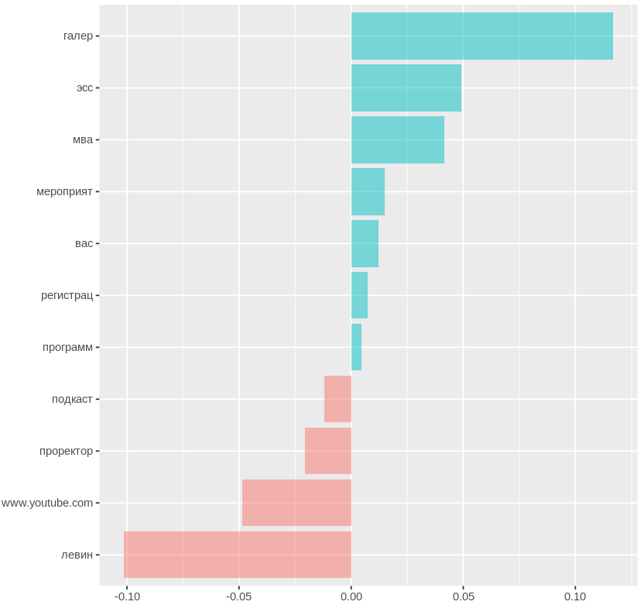
Уже это может быть полезно

Slide 11
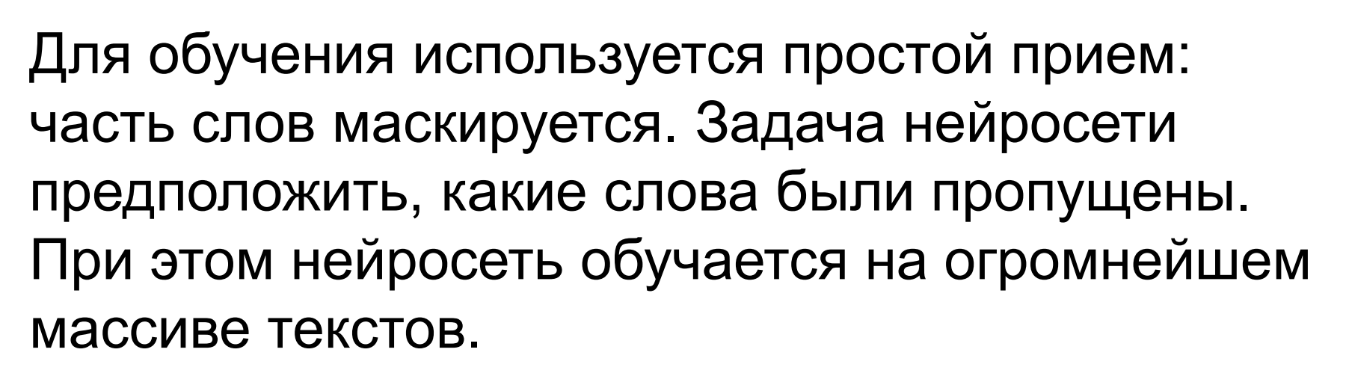
Обучение на текстах

Slide 12
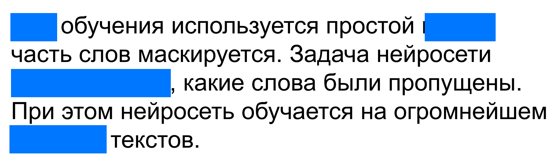
Маскирование

Slide 13
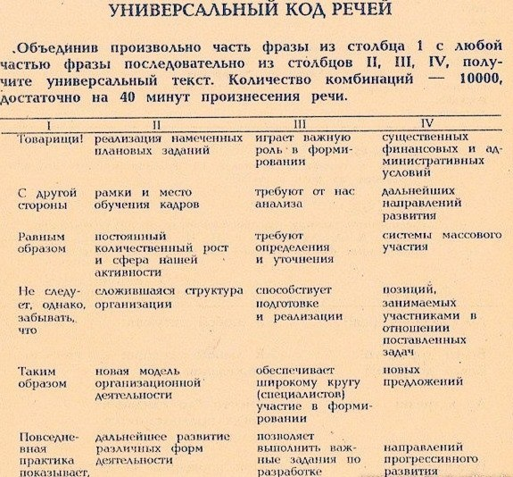

Slide 14
Робот-психотерапевт ELIZA (70-е)
Задача: диалог с пациентом → фраза в ответ
Подставляла значимые слова в шаблонную фразу:
П: «У меня болит голова»
Д: «Почему вы говорите, что у вас болит голова?»
П: «Мой отец меня ненавидит»
Д: «Кто ещё из семьи вас ненавидит?»
В непонятных ситуациях отвечала "Я понимаю"
Алгоритм

Slide 15
Масштабы GPT3:
~ 600 Гб текста
~ 700 Гб модель
~ 175 млрд параметров
600 гб текста ~1 миллион книг, 1/50`000 индекса Яндекса
175 млрд параметров ~1/600 мозга человека
Как работает ChatGPT: объясняем на простом русском эволюцию языковых моделей с T9 до чуда
https://habr.com/ru/companies/ods/articles/716918/

Slide 16
Как создаются большие языковые модели?
Факультет компьютерных наук
Высшей школы экономики
Институт ИИ НИУ ВШЭ
Большие языковые модели
Предобучение
Донастройка
Обучение с подкреплением
Цель: Обучение языку «вообще» на огромных корпусах текстов
Стоимость: очень высокая
Разметка: не требуется
Примеры:
GPT-3 (2020 г.):
>$4,5 млн., >1000 GPU, >30 дн, 45 TB текстов
GPT-4 (2023 г.):
> $100 млн. (остальные параметры неизвестны)
Цель: чтобы модель могла поддерживать вопросно-ответный формат по темам
Стоимость: умеренная
Разметка: требуется составление вопросов и ответов квалифицированным экспертом
Примеры:
instructGPT-3 (>100 тыс. пар вопрос-ответ)
Цель: чтобы модель выдавала более полезные и приемлемые для человека ответы
Стоимость: низкая
Разметка: требуется простановка лайков и дизлайков квалифицированным экспертом
Примеры:
chatGPT
+
SFT
+
RLHF
Pre-train

Slide 17






Какие модели есть в распоряжении?
Факультет компьютерных наук
Высшей школы экономики
Институт ИИ НИУ ВШЭ
Большие языковые модели
Приоритетный язык
открыто
ruGPT-3.5 + SFT + RLHF = GigaChat
RU
YaLM2 + SFT + RLHF = YandexGPT
RU
Bloom + SFT + RLHF = BloomZmt0
EN
открыто
GPT-3 + SFT + RLHF = chatGPT|GPT4-5
EN
открыто
*
EN
? + SFT + RLHF = Llama2-3-4
открыто
EN
? + SFT + RLHF = QWEN, …
открыто
Илья Гусев
RU
LLAMA|Mistral + ruSFT + RLHF = saiga
* - Meta – запрещенная на территории РФ организация

Slide 18
Как ИИ обрабатывает тексты, изображения, аудио?

Slide 19
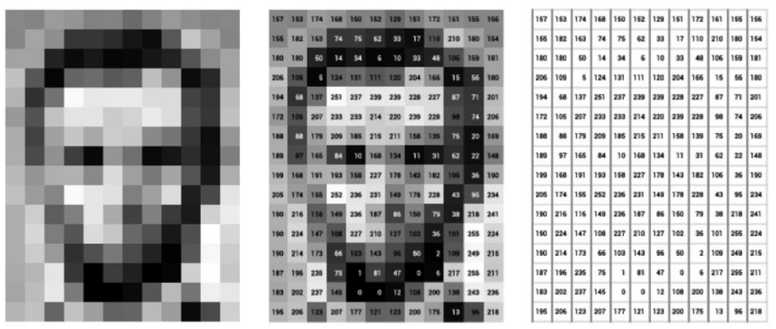
Представление картинки в числовом виде (случай черно-белого изображения)
Интенсивность цвета
определяется числом
Изображение – это матрица из пикселей

Slide 20
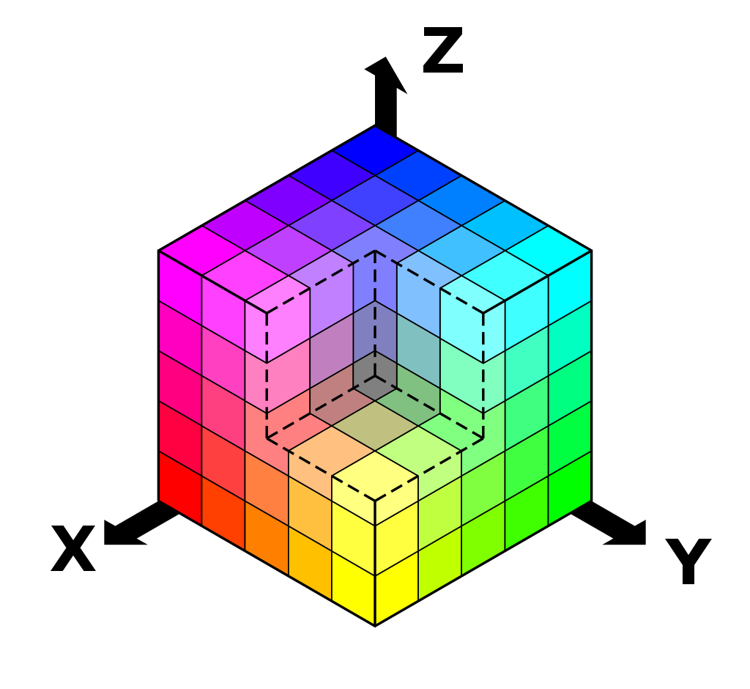
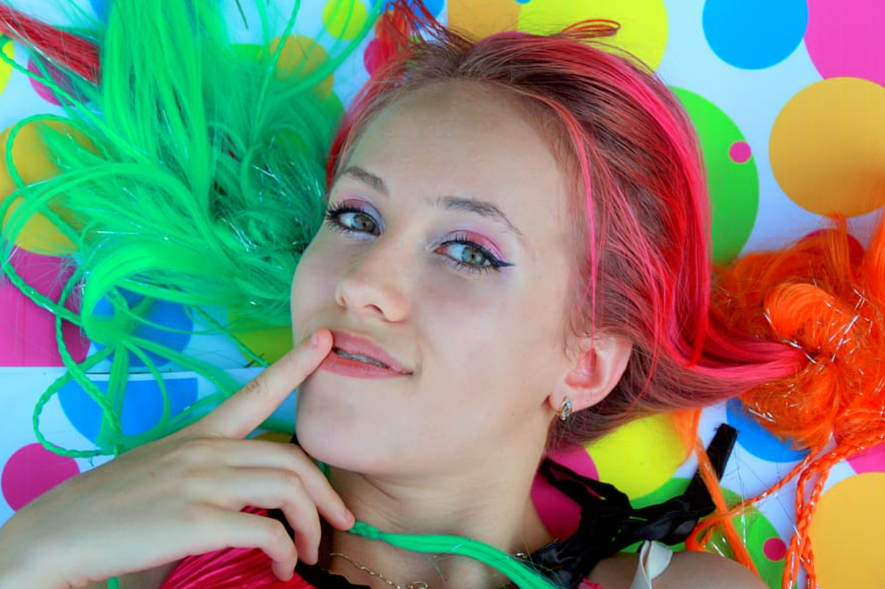
Представление картинки в числовом виде (цветное изображение)
RGB – представление цвета
Red = (255, 0, 0)
Green = (0, 255, 0)
Blue = (0, 0, 255)

Slide 21
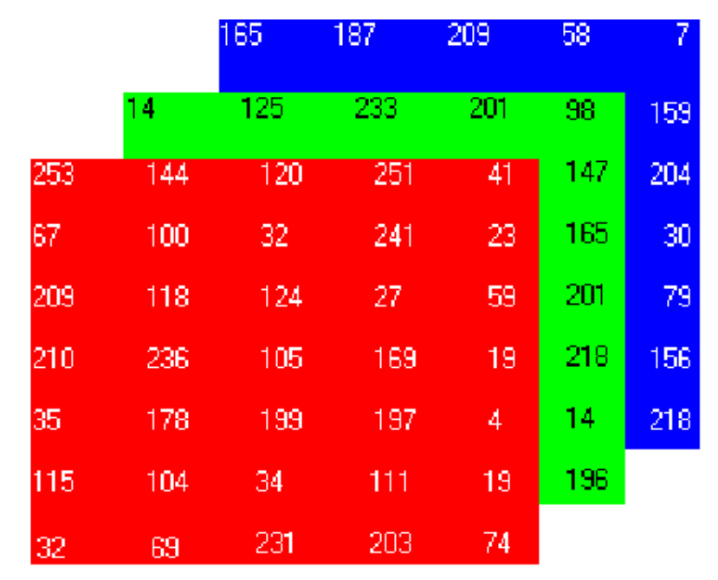
Представление картинки в числовом виде (цветное изображение)
https://www.topcoder.com/thrive/articles/how-does-the-machine-read-images-and-use-them-in-computer-vision

Slide 22
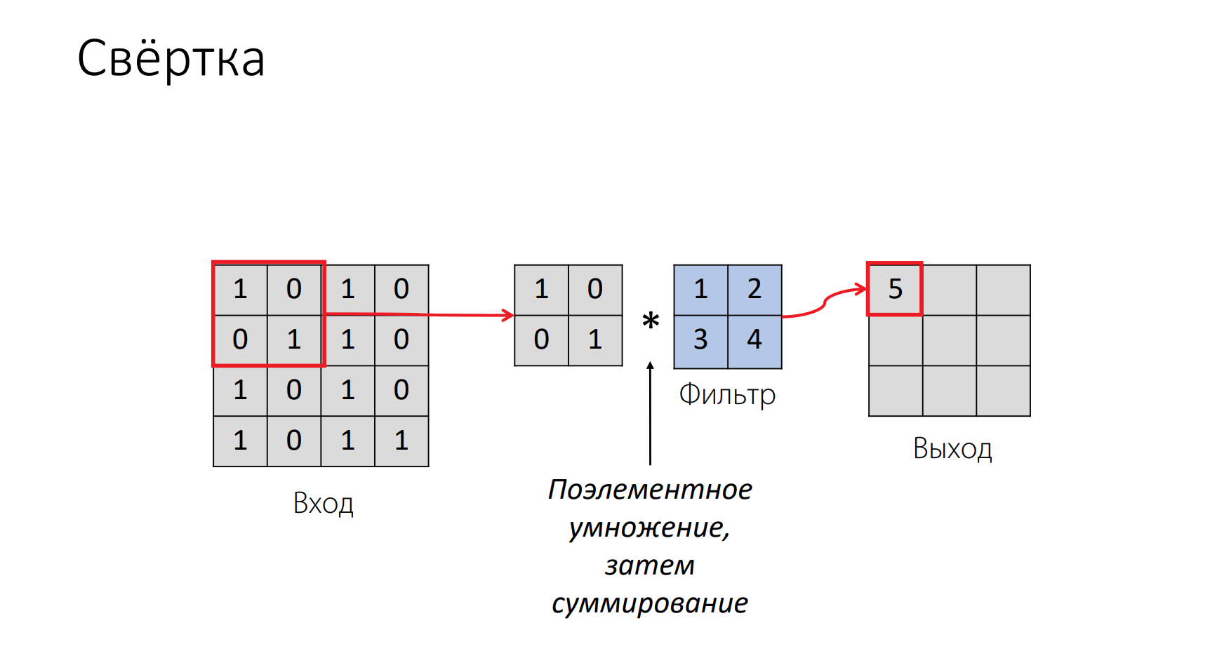

Slide 23
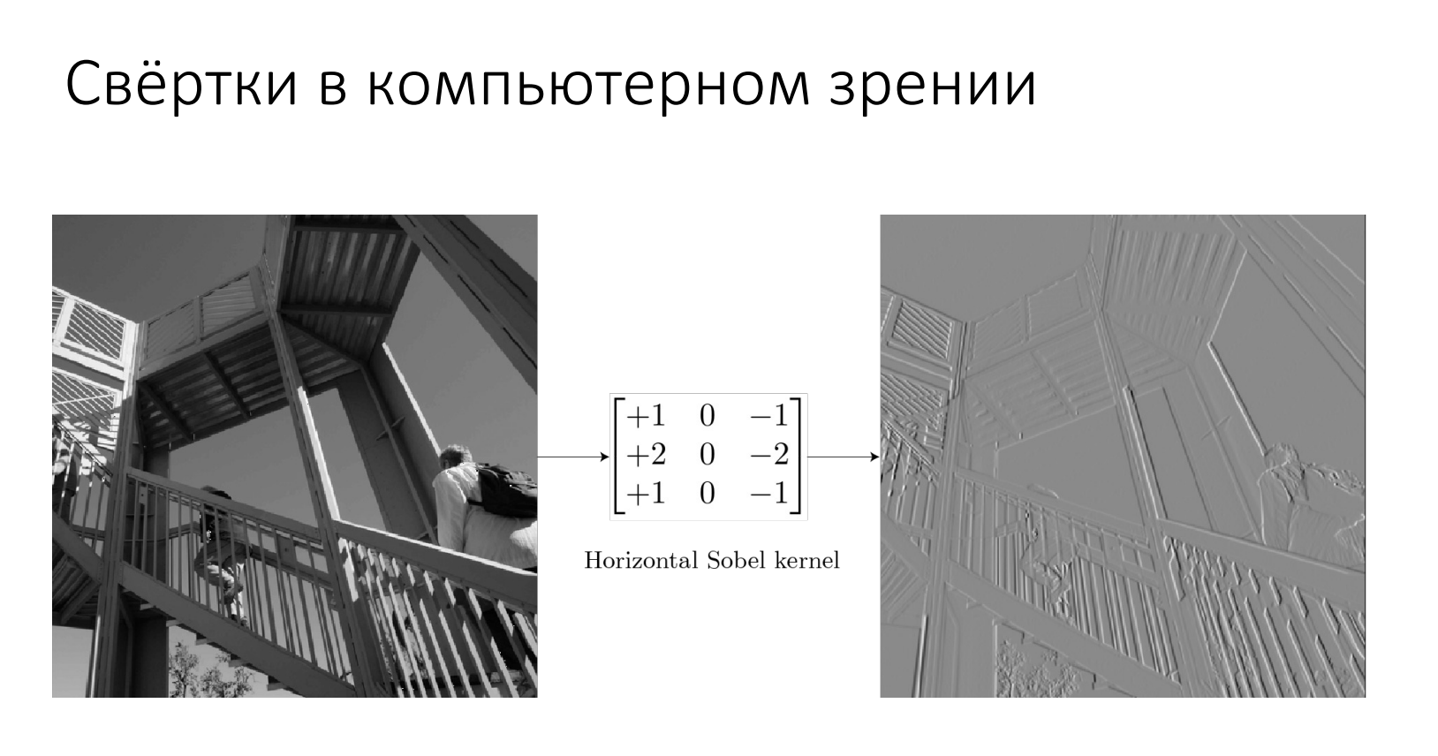

Slide 24
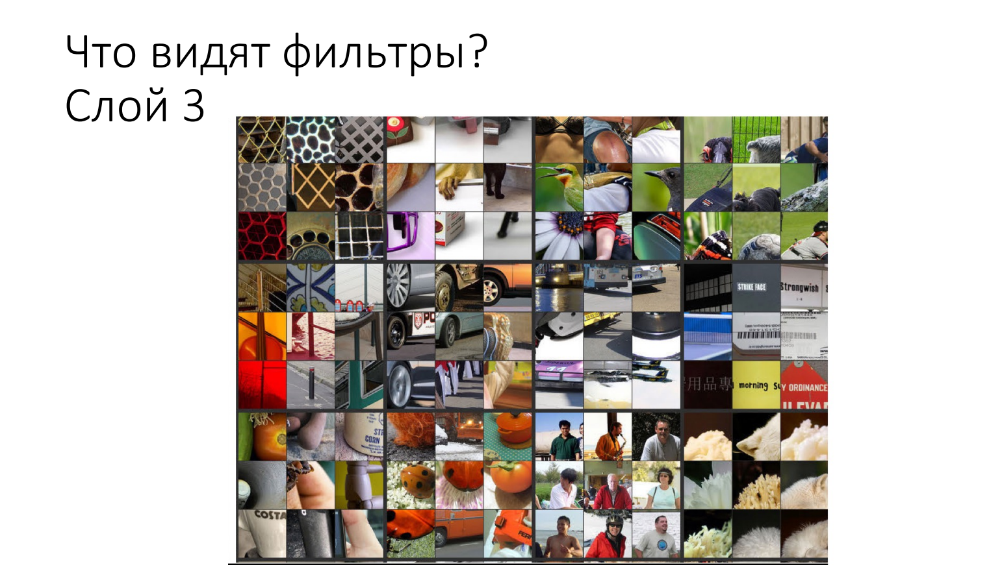

Slide 25
А как же аудио?

Slide 26
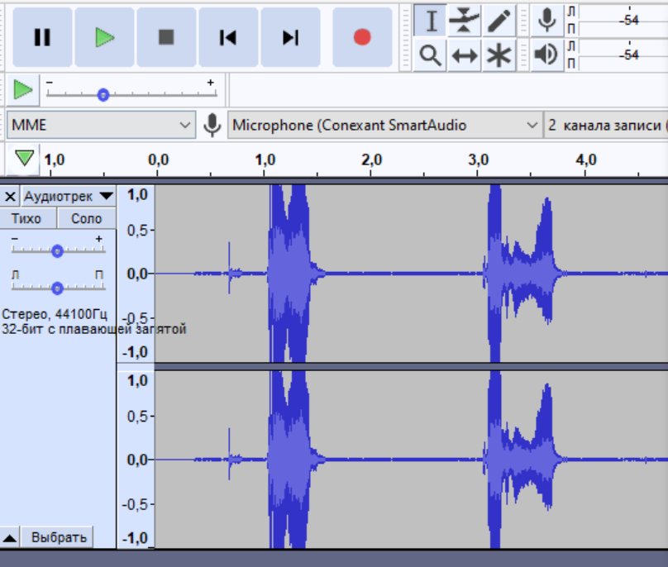
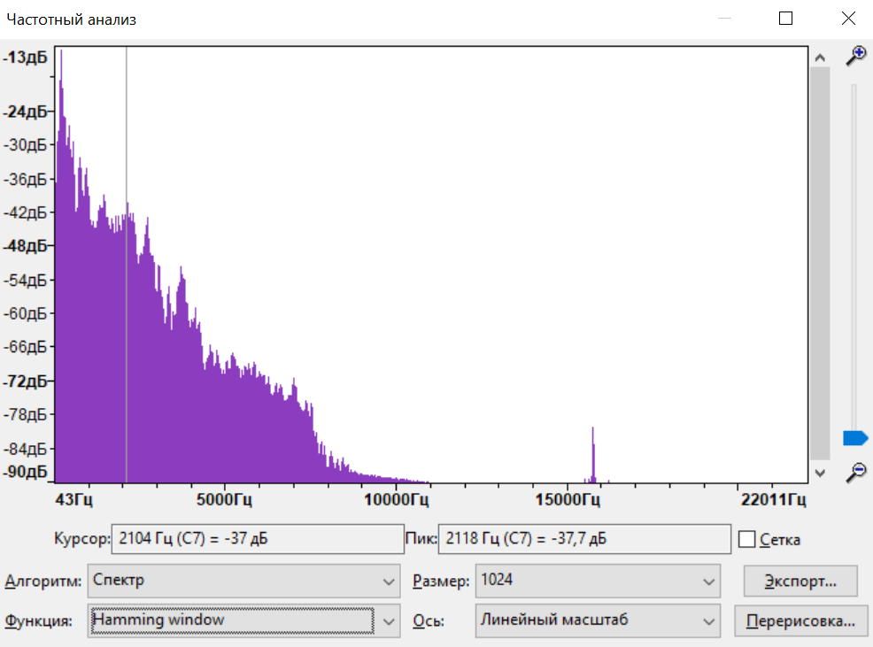
Звуковой сигнал во времени
Спектр звукового сигнала:
Распределение амплитуды по частоте

Slide 27
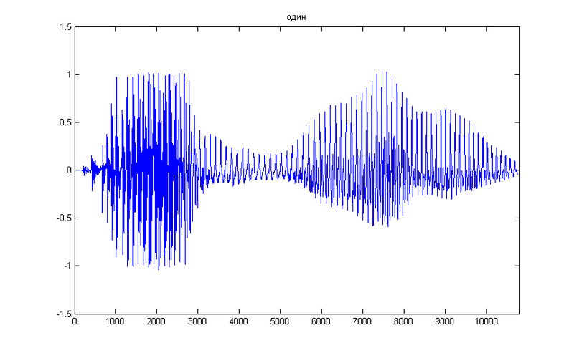
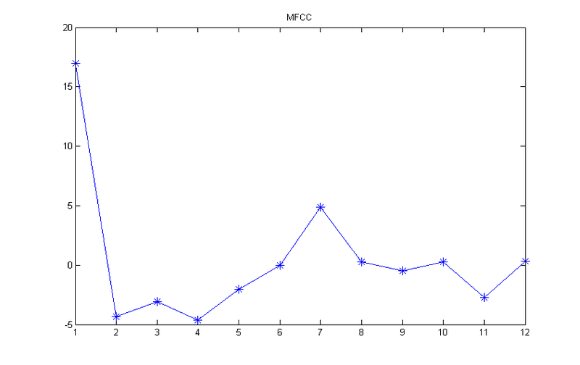
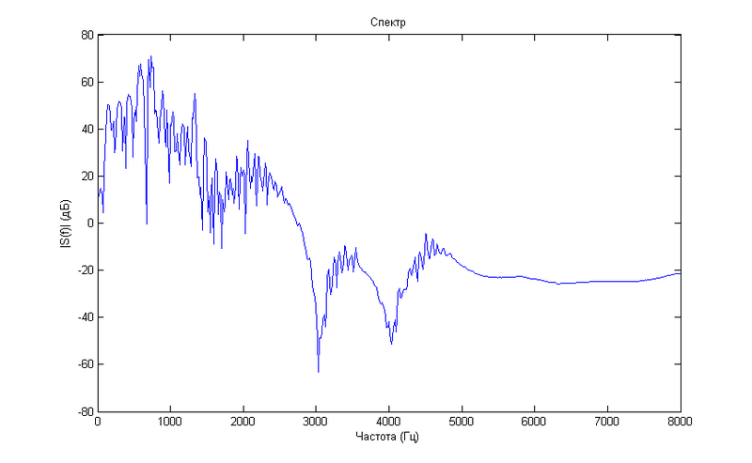

Звуковой сигнал во времени
Выделение спектра
Расчет MFCC
Сложный неструктурированный аудиоряд теперь представим набором чисел (MFCC)

Slide 28
Какую информацию мы можем извлечь из цифрового представления аудио?
Элементы признакового пространства («фичи»)
Звуковая волна эмоционально окрашенной речи -> признаки для классификации эмоций
Среднее и нормализованные средние значения спектра;
Медианное значение спектра речи и тд;
Относительная мощность спектра речи;
Интенсивность, амплитуда;
Частота основного тона F0 и др;
Наличие, частота и длительность пауз

Slide 29
Видео = Картинки + Аудио

Slide 30
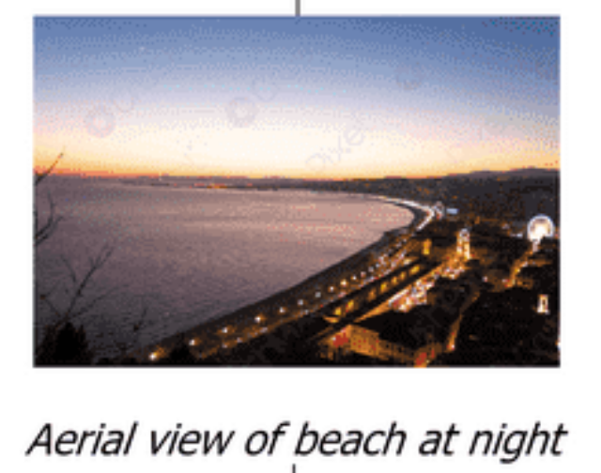
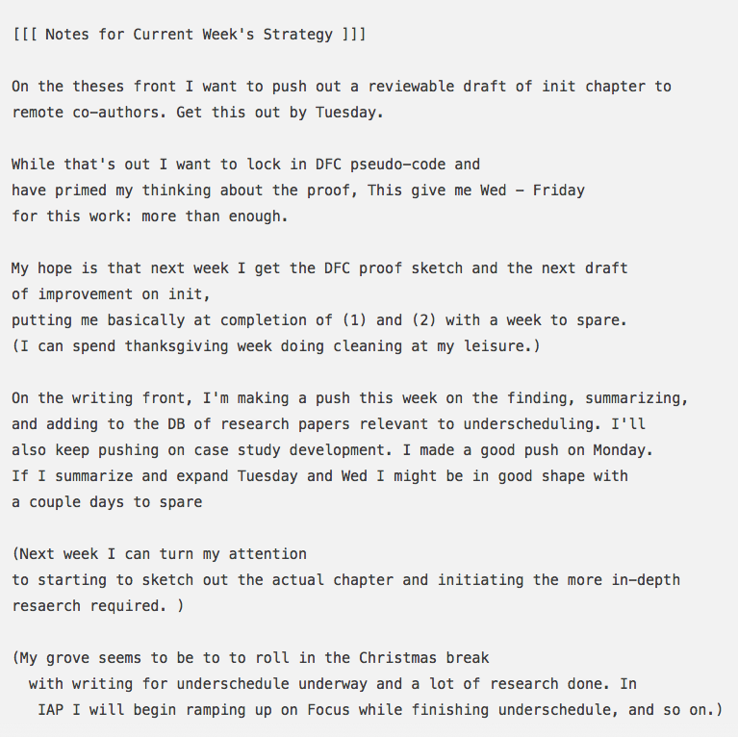
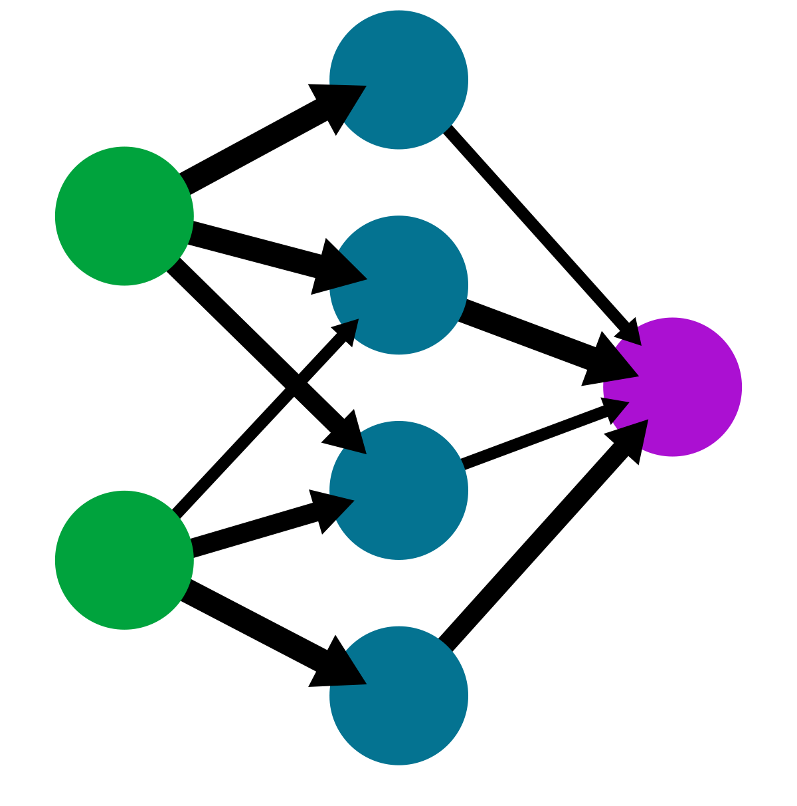
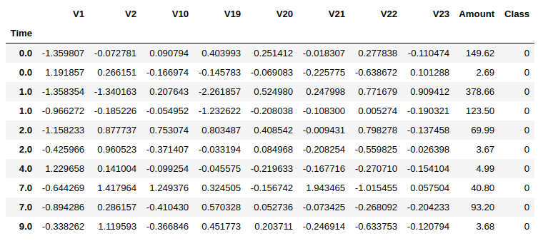
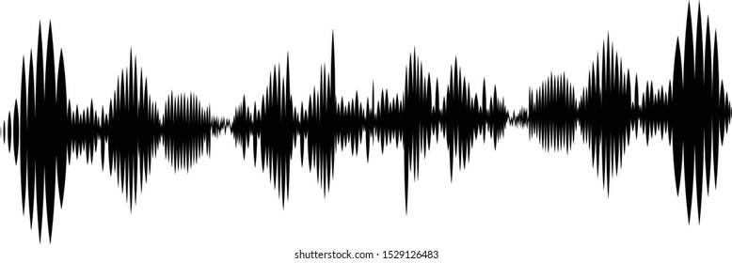
Что такое мультимодальность?
Математическая модель

Slide 31



NLP
CV
Audio
1954 – Bag of Words (BOW)
1972 – TF-IDF
2013 – Word2Vec
2017 – Transformer
2020 – GPT-3
2021 – Switch Transformers
1970-80 – Mel-Frequency cepstrum coefs
2016 – Wavenet
2020 – Audio Spectrogram Transformer
1990 – Каскады Хаара
2000 – распознавание алфавита с помощью CNN
2015 – ResNet
2018 – MobileNet
2020 – ViT (Transformer)

